Slide 1
Разрез «БОГАТЫРЬ»
Проект А3: «Установка кожуха на шпиндель управления разворота механизма хода экскаватора №1146 ».
ТОО «Богатырь Комир»
г. Экибастуз 2021 год

Slide 2
Тема проекта: Установка кожуха на шпиндель управления
разворота механизма хода экскаватора № 1146
Инициатор проекта:
Айтмагамбетов Ж.Б
Менеджер проекта:
Айтмагамбетов Ж.Б
Команда проекта:
Пешков П.Н
Умбеталиев К.Т

Slide 3
Бизнес случай:
В процессе работы экскаватора № 1146 происходит излом траков с последующим попаданиям траков и горной массы на кожух шпинделя управления разворота механизма хода экскаватора № 1146
Текущее состояние:
Шпиндель управления разворота механизма хода экскаватора № 1146 находится без заводского кожуха
Целевое состояние:
Исключить простой экскаватора №1146 и повреждение шпинделя управления разворота механизма хода экскаватора

Slide 4
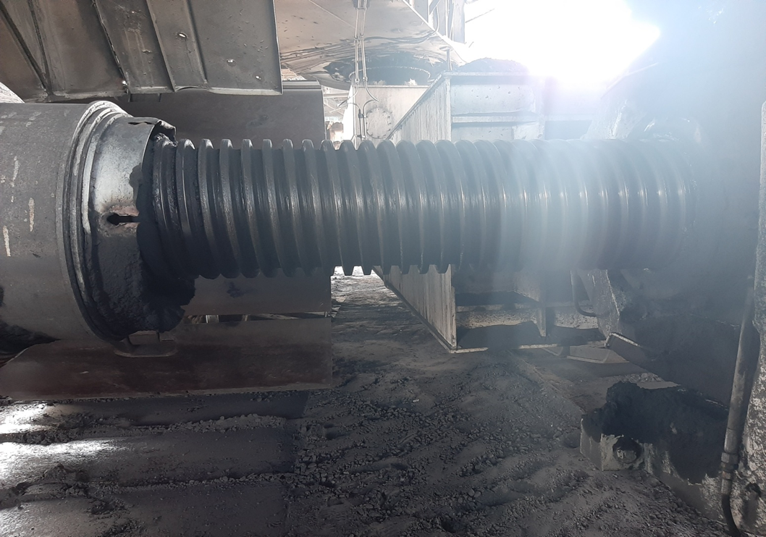
Корневые причины :
1. Излом траков
2. Попадания траков на кожух
3. Отсутствие заводского кожуха (преждевременный износ)

Slide 5
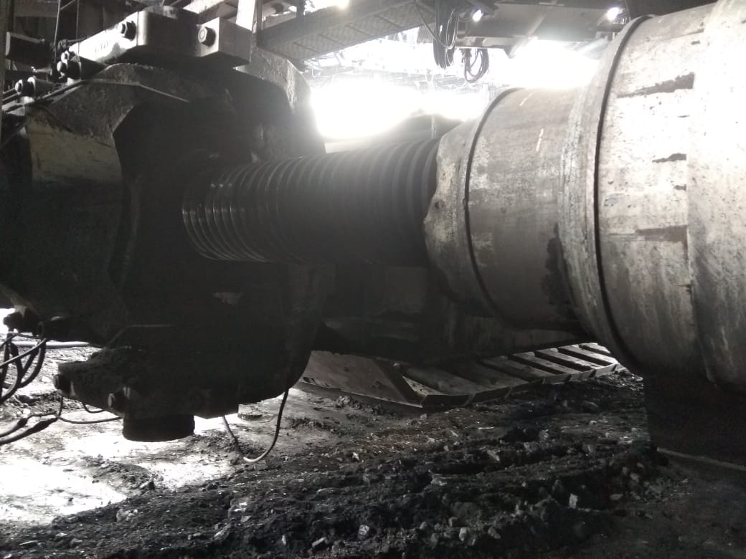
Бронзовая гайка при отсутствии кожуха подвергается износу

Slide 6
Выработанные решения:
Изготовить собственными силами кожух шпинделя управления разворота механизма хода экскаватора
При этом:
Увеличится ресурс работы шпинделя управления разворота механизма хода экскаватора;
Исключен простой экскаватора по причине выхода из строя шпинделя управления разворота механизма хода

Slide 7
После проекта

Slide 8
Достигнутый результат
Увеличен ресурс работы шпинделя управления разворота механизма хода экскаватора;
Исключены простои экскаватора по причине выхода из строя шпинделя управления разворота механизма хода

